Slide 1
Увод

Slide 2
Омов закон
U = R * I
R – отпорност кроз коју тече струја,
I – струја која протиче кроз отпор,
U – пад напона на отпорности R услед протицања струје I.
+
U
R
I

Slide 3
Полупроводници
Постоје двије врсте:
П типа, и
Н типа.
Одговарајућа својства посједују само у одређеном температурном опсегу.
Последица:
Температурни опсег у којем чип може да ради.

Slide 4
Полупроводнички елементи
Комбиновањем полупроводника можемо добити:
Диода,
Биполарни транзистор,
MOS транзистор,
Остало.

Slide 5
Диода
Под нормалним условима рада:
Директно поларисана – проводи,
Инверзно поларисана – закочена.
П-тип
-
-
-
-
+
+
+
+
Н-тип
Анода
Катода
+
U
I
Симбол

Slide 6
Диода из нашег угла
Проводи:
Под условом да је директно поларисана са U = Vd,
Идеалан напонски генератор
Закочена:
Под условом да је: директно поларисана (0V < U < Vd) или нема напона (U=0V инверзно поларисана (U < 0V),
Отворена веза.
Напомена: овакав модел важи само за релативно мале напоне на диоди и мале струје кроз диоду.

Slide 7
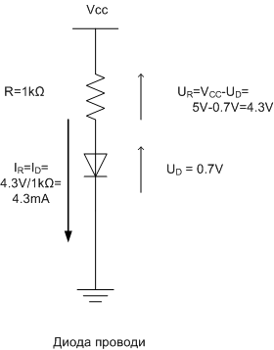
Примјер директно поларисане диоде
ПП: диода води.
1. Онда је напон на диоди 0.7V
2. Па је зато и напон на отпорнику 4.3V
3. Што доводи до струје кроз отпорник R
4. Та иста струја тече и кроз диоду
Да је ПП била да диода не води:
1. Пад напона на диоди мањи од 0.7V
2. Што значи да је напон на отпорнику већи од 4.3V
3. То би значило да кроз отпорник тече струја
4. А то је у контрадикцији са чињеницом да је диода закочена

Slide 8
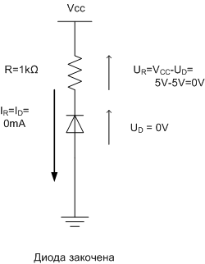
Примјер инверзно поларисане диоде
ПП: диода води.
1. Онда је напон на диоди U_{D} =-0.7V (у складу са ознаком на слици)
2. Па је зато напон на отпорнику 5.7V
3. Што доводи до струје кроз отпорник R наниже
4. Та иста струја би требала да тече и кроз диоду у супротном смјеру од могућег смјера струје кроз диоду.
Да је ПП била да диода не води:
1. Нема струје кроз отпорник R
2. Што значи да је напон на отпорнику нула
3. То би значило да је диода инверзно поларисана
4. Инверсно поларисана диода са 5V је закочена.

Slide 9
Диода
Диоду никада не повезивати директно на напон напајања, обавезно редно везати неки потрошач (отпорник)!
Застарио начин имплементирања логичких кола помоћу диода (следећи слајд).

Slide 10
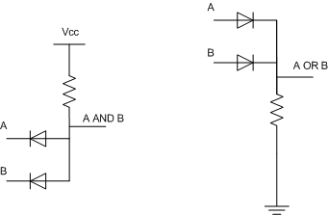
RDL – resistor-diode logic

Slide 11
Тумачење напонских нивоа
Позитивна логика:
Висок напонски ниво = логичко 1
Низак напонски ниво = логичка 0
Негативна логика:
Висок напонски ниво = логичка 0
Низак напонски ниво = логичко 1
Подразумјеваћемо позитивну логику.

Slide 12
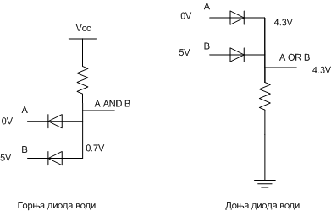
RDL – resistor-diode logic - примјери

Slide 13
Биполарни транзистор
Двије врсте: пнп и нпн
НПН има боље карактеристике и чешће се користи
Може да ради у више режима:
Закочен,
Засићен,
Остали режими.

Slide 14
Бип. тр. из нашег угла
Користи се као прекидач
Закочен – отворен прекидач
Засићен – затворен прекидач са константним падом напона V_{CES}.

Slide 15
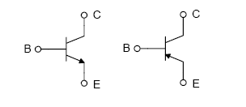
Конектори бип. тр.
B – база,
контролни улаз,
рачуна се напон према емитеру.
Е – емитер,
Везује се на GND (NPN),
Везује се на Vcc (PNP).
C – колектор,
Везује се за потрошач.
NPN PNP

Slide 16
Закочен бип. тр.
У наставку посматрамо НПН
Услов закочености: U_{BE} < V_{BE0}
Еквивалент кола се добија простим брисањем транзистора.
линије које су биле повезане на конекторе транзистора остају неповезане.

Slide 17
Струјно појачање бип. тр.
Једна од карактеристика транзистора.
Креће се у границама 20 – 1000.
Означава се са β.
Представља однос струје колектора и струје базе једном од режима који за нас нису од интереса.

Slide 18
Засићење бип. тр.
Услов:
транзистор директно поларисан, и
I_{C} < β * I_{B}.
У том случају напони су:
U_{BE} = V_{BES} ≈ 0.7 – 0.8 V
U_{CE} = V_{CES} ≈ 0.2 V

Slide 19
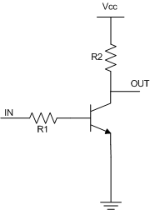
Шта је на слици?
β = 100, R1 = 1 kOhm, R2 = 100 Ohm Vcc = 5V

Slide 20
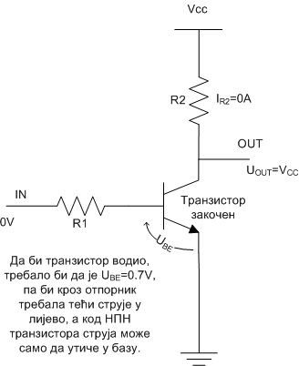
Шта је на слици?
β = 100, R1 = 1 kOhm, R2 = 100 Ohm Vcc = 5V
На улазу 0V.
Транзистор закочен, јер да би струја текла у базу, напон база емитер би требао бити инверзно поларисан (погледати и објашњење на слици)
Струја кроз отпорник R2 не тече
Зато је и пад напона на отпорнику 0V
Зато је на излазу V_{CC}-0V=V_{CC}

Slide 21
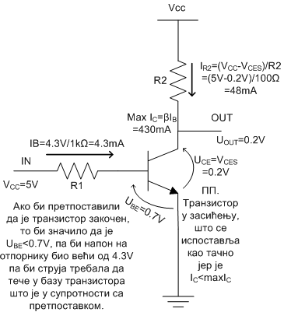
Шта је на слици?
β = 100, R1 = 1 kOhm, R2 = 100 Ohm Vcc = 5V
На улазу 5V.
Транзистор у засићењу,
Тече струја кроз базу (слика)
Пошто је претпостављено да је транзистор у засићењу, U_{CE}=V_{CES}
Тече струја и кроз отпорник (слика)
Пошто је струја отпорника мања од максималне струје коју транзистор може да пропусти кроз колектор када води, транзистор јесте у засићењу, па је U_{OUT}=0.2V

Slide 22
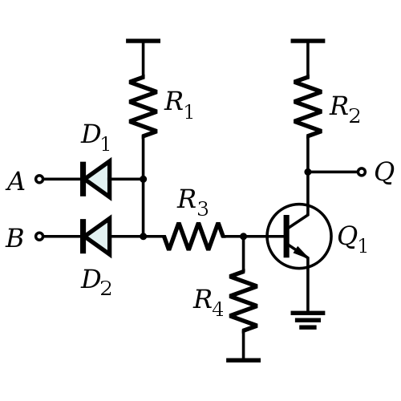
DTL – diode-transistor logic
NAND

Slide 23
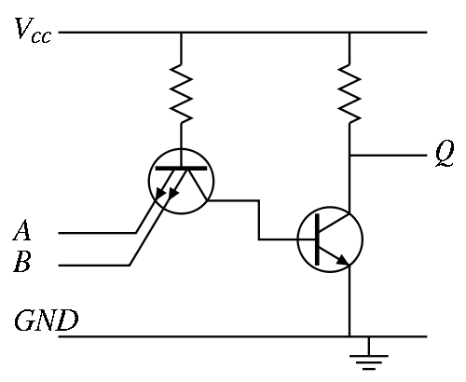
TTL – transistor-transistor logic
NAND

Slide 24
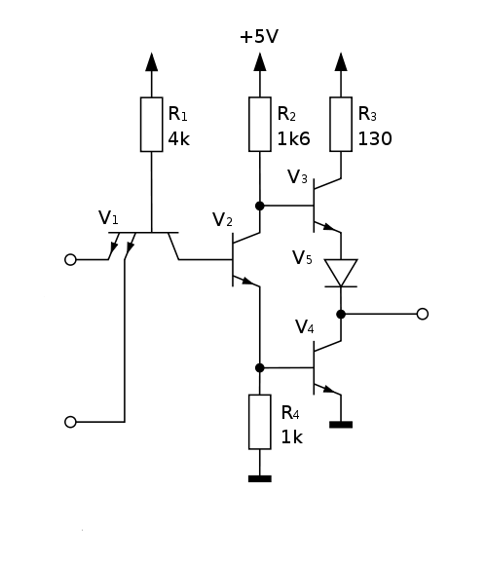
TTL са побољшаним излазом
NAND

Slide 25
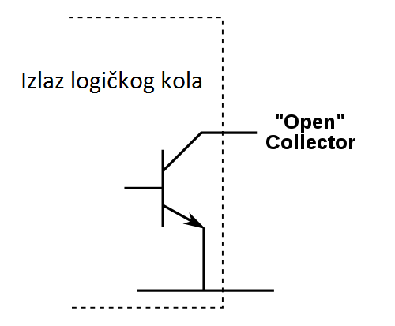
Кола са отвореним колектором
Излаз може да буде на ниском напонском нивоу или у стању високе импедансе.
На излаз се везује отпорник ка Vcc како би се на излазу добио висок ниво умјесто стања високе импедансе.

Slide 26
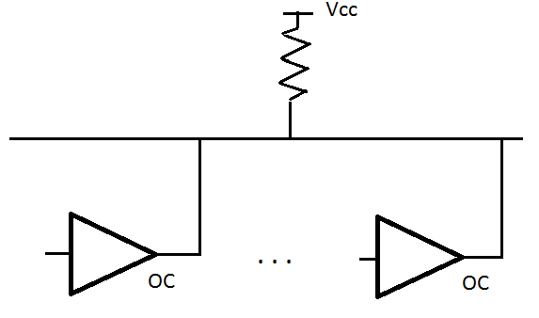
Повезивање кола са ОЦ

Slide 27
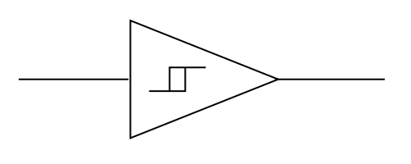
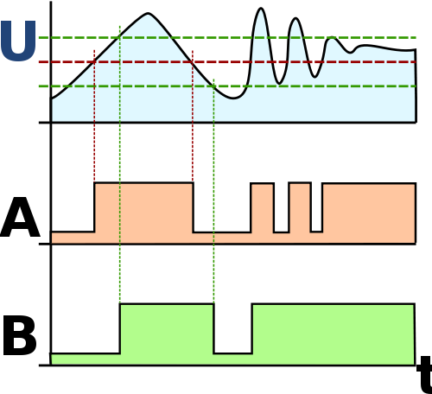
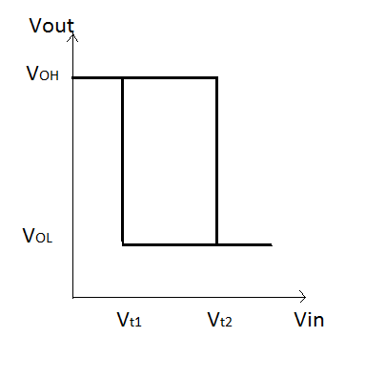
Шмитово коло

Slide 28
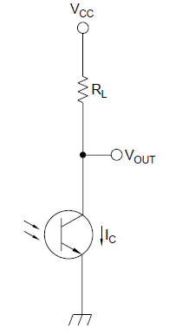
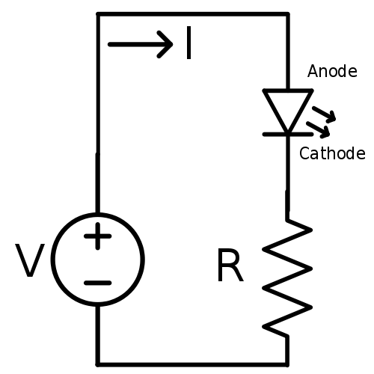
Фототранзистор
Предмет детекције

Slide 29
MOS транзистори

Slide 30
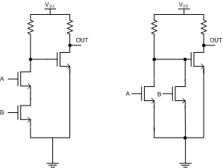
NMOS AND и OR

Slide 31
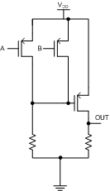
PMOS AND

Slide 32
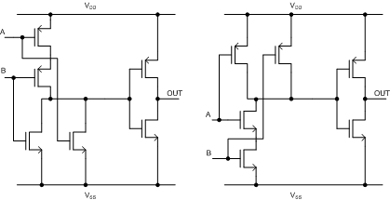
CMOS OR и AND

Slide 33
Карактеристике логичких кола
Дозвољени напонски нивои на улазу
Загарантовани напонски нивои на излазу
Струјни капацитет на улазу
Струјни капацитет на излазу
Фактор гранања на излазу
Кашњење од улаза до излаза
Вријеме трајања узлазне и силазне ивице
setup и hold времена за секвенцијална логичка кола

Slide 34
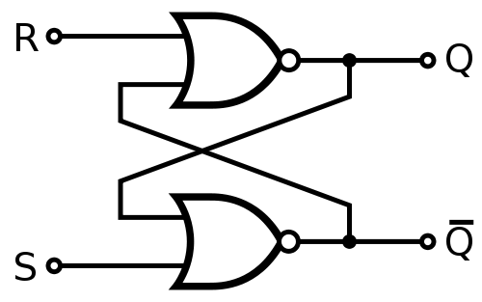
Секвенцијална логичка кола
Лечеви
Флип-флопови
Имплементације познате са ОРТ-а

Slide 35
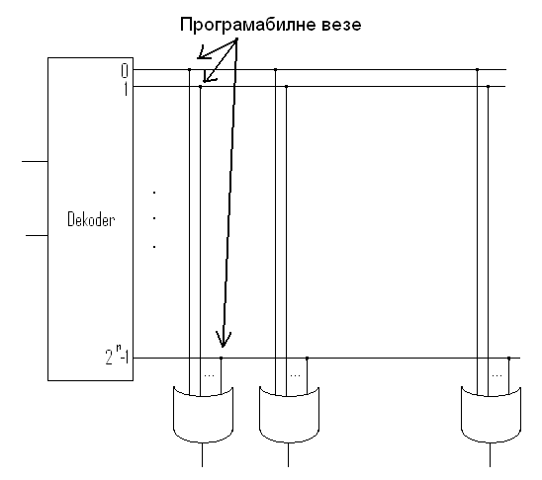
ROM меморије
Адресе
0..n-1
Излази

Slide 36
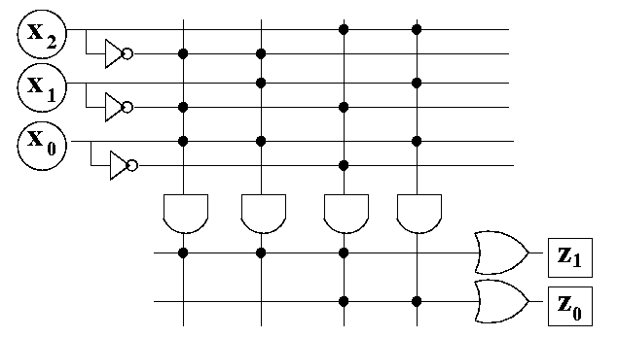
PLA

Slide 37
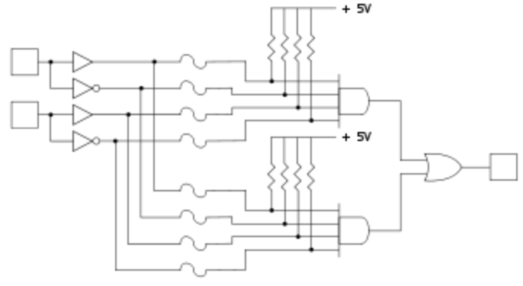
PAL - упрошћено

